Slide 1
Briófitas e Pteridófitas
Criptógamas: não produzem sementes, flores ou frutos
Luiza Boscolo

Slide 2
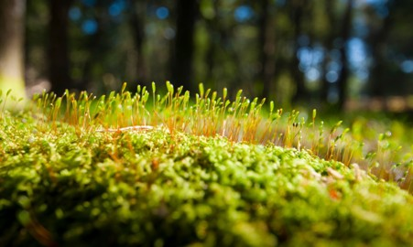
Briófitas
Vegetais avasculares de pequeno porte: O transporte de nutrientes ao longo do corpo desses vegetais é lento, ocorrendo por difusão de célula a célula. Portanto, o tamanho não pode ser grande pois as plantas desidratariam (fator de seleção na evolução das briófitas. Elas atingem no máximo 10 cm em ambientes extremamente úmidos.
São restritas a ambientes úmidos (água doce e solo úmido) e sombreados: o transporte lento limita as briófitas a ocuparem locais com abundância de água e com sombra (para que haja menor transpiração pela planta), evitando o ressecamento.

Slide 3
Briófitas – relação entre a falta de vasos condutores e o pequeno porte das plantas
Acompanhe o raciocínio: se uma planta terrestre de grande porte não possuísse vasos condutores, a água demoraria muito para chegar até as folhas por meio da difusão célula a célula. Nesse caso, especialmente nos dias quentes - quando as folhas geralmente transpiram muito e perdem grande quantidade de água para o meio ambiente -, elas ficariam desidratadas (secariam) e a planta morreria.
http://www.sobiologia.com.br/conteudos/Reinos4/briofitas.php

Slide 4
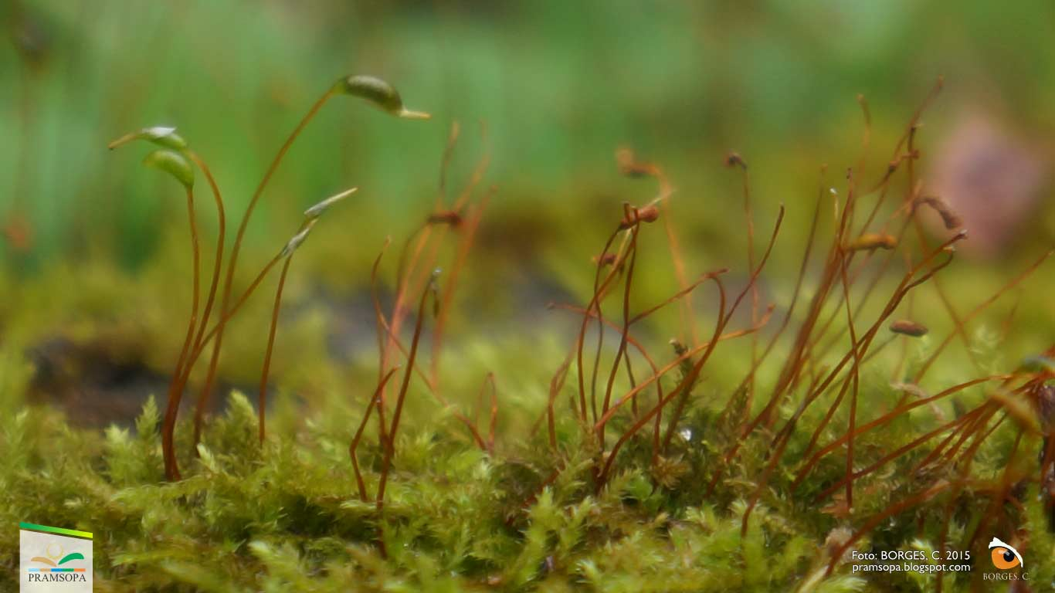
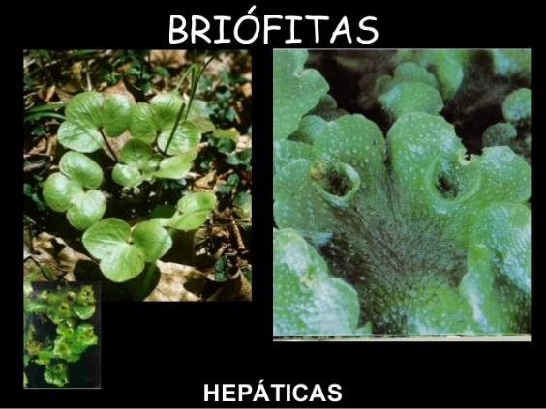
Briófitas
Hepáticas e musgos são os representantes mais conhecidos do grupo das briófitas

Slide 5
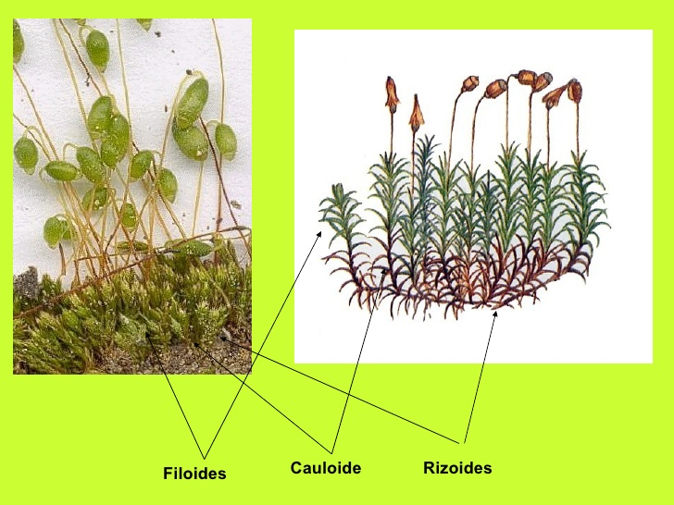
Briófitas
Rizoide, cauloide e filoide são estruturas primitivas presentes no corpo das briófitas na geração haploide/ gametófito (duradoura)
Rizoides - filamentos que fixam a planta no ambiente em que ela vive e absorvem a água e os sais minerais disponíveis nesse ambiente;
Cauloide - pequena haste de onde partem os filoides;
Filoides -estruturas clorofiladas e capazes de fazer fotossíntese.

Slide 6
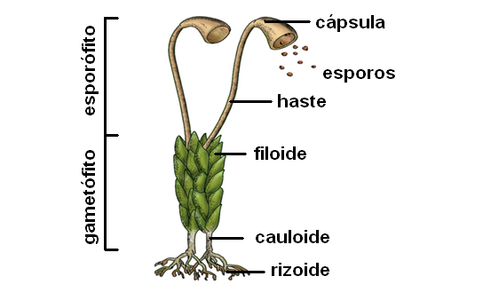
Briófitas - reprodução
Gametófito (n) é desenvolvido e duradouro
Esporófito (2n) é reduzido e transitório
  O esporófito cresce apoiado no gametófito feminino. Essa geração depende, em termos de alimentação, do organismo no qual está apoiado.

Slide 7
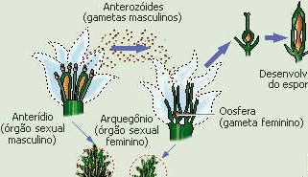
Briófitas - reprodução
Dependem de água para a fecundação: os anterozoides (gametas masculinos) precisam dela para se deslocar e alcançar a oosfera (gametas femininos).
Órgão sexual = gametângio

Slide 8
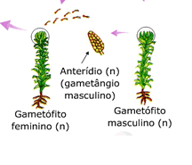
Briófitas – reprodução e ciclo de vida
Nas briófitas, os gametófitos em geral têm sexos separados.
  Os gametófitos masculinos produzem gametas móveis, com flagelos: os anterozoides. Já os gametófitos femininos produzem gametas imóveis, chamados oosferas.
  Os gametas são produzidos por mitose nos gametângios.

Slide 9
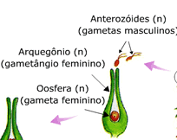
Briófitas – reprodução e ciclo de vida
Uma vez produzidos na planta masculina, os anterozoides podem ser levados até uma planta feminina com pingos de água da chuva que caem e respingam.

Slide 10

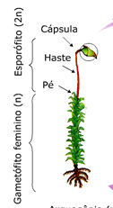
Briófitas – reprodução e ciclo de vida
Na planta feminina, os anterozoides nadam em direção à oosfera; da união entre os gametas (fecundação) surge o zigoto, que se desenvolve por divisões mitóticas e forma um embrião sobre a planta feminina.
O embrião se desenvolve (divisões mitóticas) e origina
o esporófito.

Slide 11
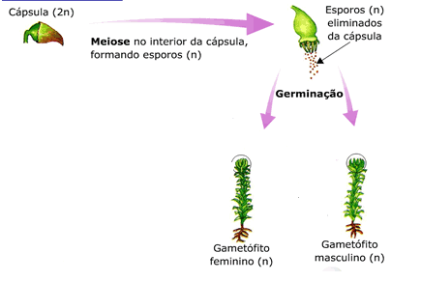
Briófitas – reprodução e ciclo de vida
O esporófito possui uma haste e uma cápsula.
No interior da cápsula formam-se os esporos por meiose (cápsula = esporângio).
Quando maduros, os esporos são liberados e podem germinar no solo úmido. Cada esporo, então, pode se desenvolver e originar um gametófito.

Slide 12
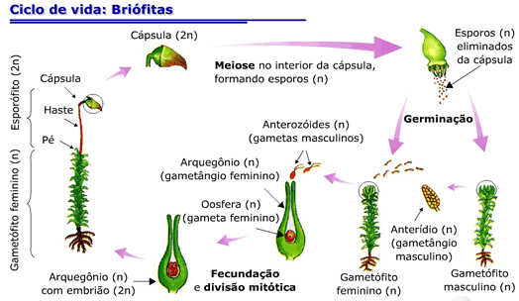

Slide 13
O musgo verde, clorofilado, constitui, como vimos, a fase denominada gametófito, considerada duradoura porque o musgo se mantém vivo após a produção de gametas. Já a fase denominada esporófito não tem clorofila; ela é nutrida pela planta (gametófito) feminina sobre a qual cresce. O esporófito é considerado uma fase passageira porque morre logo após produzir esporos.
http://www.sobiologia.com.br/conteudos/Reinos4/briofitas.php

Slide 14
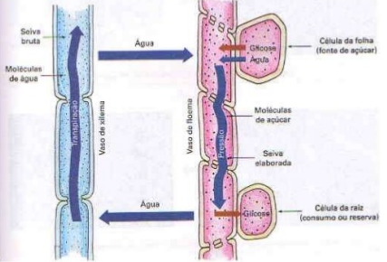
Pteridófitas
São traqueófitas: vasculares – Isso possibilitou um transporte mais rápido de água pelo corpo vegetal e favoreceu o surgimento de plantas de porte elevado.

Slide 15
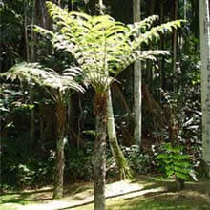
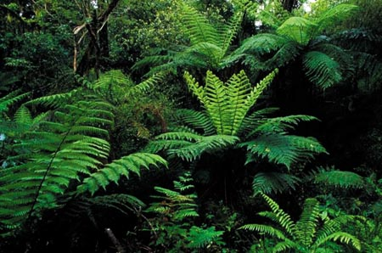
Pteridófitas
As samambaias, avencas, xaxins e cavalinhas são as mais conhecidas do grupo das pteridófitas.
Samambaia
Xaxim

Slide 16
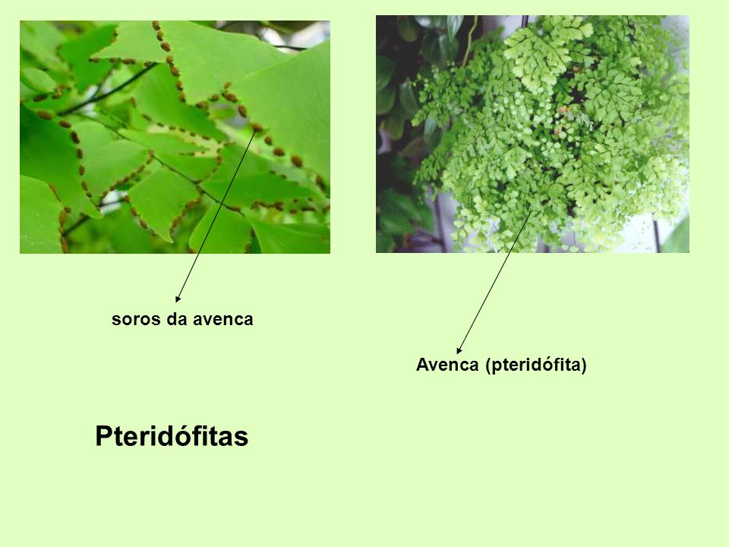

Slide 17
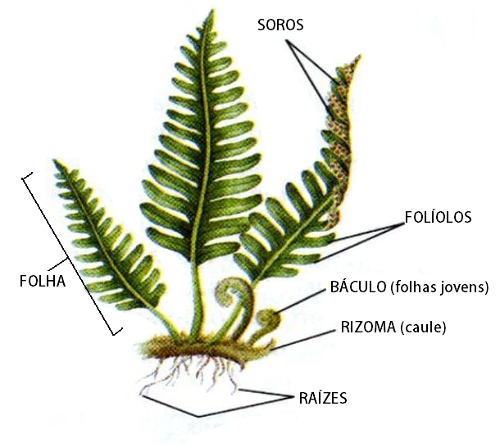
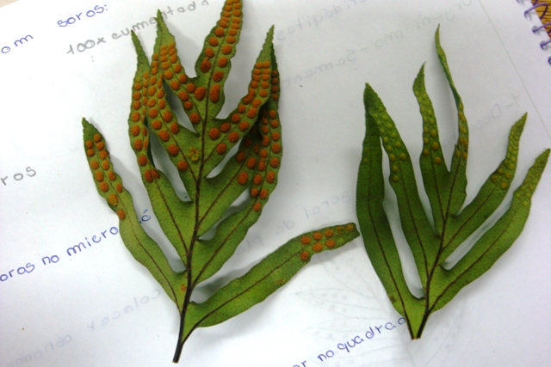
Pteridófitas
Esporófito (geração diploide, duradoura) possui raiz, caule e folha
  O caule das atuais pteridófitas é em geral subterrâneo, com desenvolvimento horizontal = rizoma.
  Mas, em algumas pteridófitas, como os xaxins, o caule é aéreo.
  Soros = agregados de esporângios, normalmente formam-se na face inferior da folha em samambaias.

Slide 18
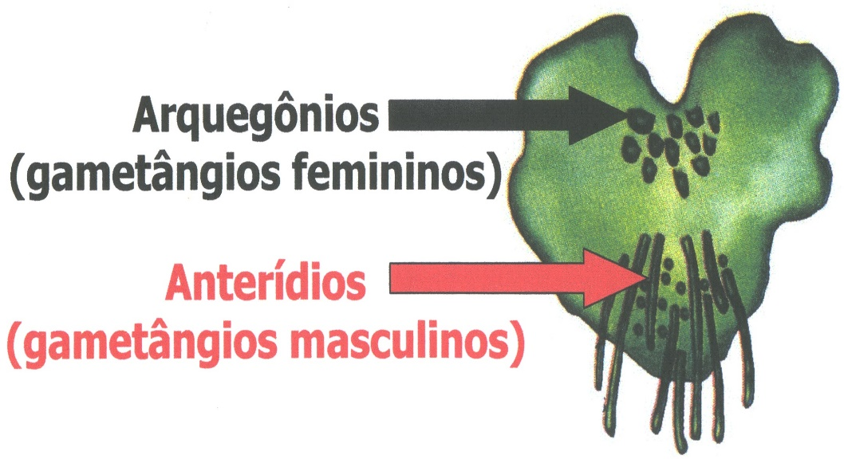
Pteridófitas - reprodução
Gametófito (n) é reduzido, transitório e avascular (PRÓTALO)
Esporófito (2n) é desenvolvido, duradouro e vascular
  O esporófito cresce apoiado no gametófito (hermafrodita). O gametófito é passageiro - morre após a produção de gametas, ocorrência da fecundação e desenvolvimento do esporófito.
Gametófito (n): transitório
Esporófito (2n): duradouro

Slide 19
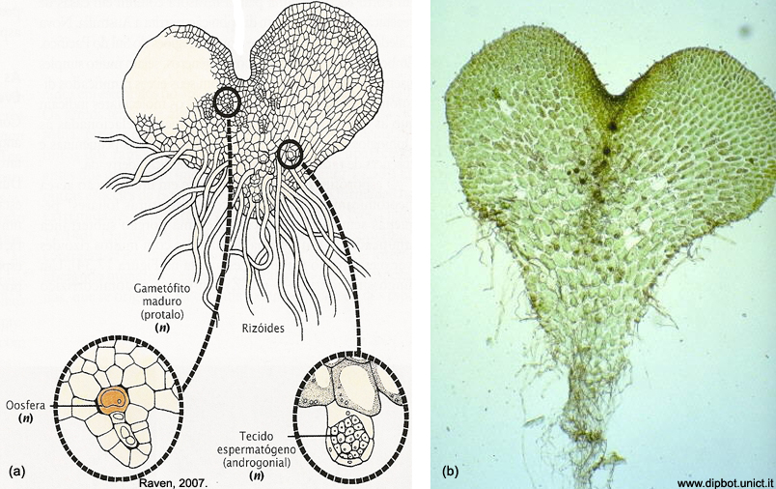
Pteridófitas - reprodução
Dependem de água para a fecundação: os anterozoides (gametas masculinos) precisam de água para se deslocar e alcançar a oosfera (gametas femininos) – NO PRÓTALO.

Slide 20
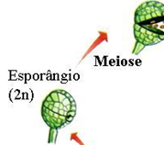
Pteridófitas – reprodução e ciclo de vida
Em certas épocas, na superfície inferior das folhas das samambaias (esporófitos) formam-se pontinhos escuros chamados soros (conjunto de esporângios) – nos esporângios são produzidos inúmeros esporos por meiose.

Slide 21
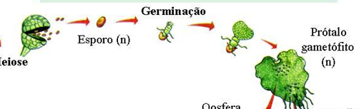
Pteridófitas – reprodução e ciclo de vida
Quando os esporos amadurecem, os soros se abrem. Então os esporos caem no solo úmido; cada esporo pode germinar e originar um prótalo (gametófito), uma planta bem pequena, em forma de coração, avascular e clorofilada.

Slide 22
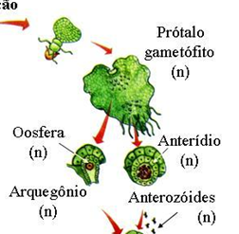
Pteridófitas – reprodução e ciclo de vida
Nas pteridófitas, o prótalo gametófito é hermafrodita/monóico, ou seja, apresenta tanto gametângio feminino como masculino.
    Gametângio e gameta masculinos: anterídio e anterozoide
    Gametângio e gameta femininos: arquegônio e oosfera

Slide 23
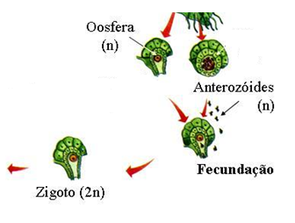
Pteridófitas – reprodução e ciclo de vida
No interior do prótalo existe água em quantidade suficiente para que o anterozoide (gameta masculino) se desloque em meio líquido em direção à oosfera (gameta feminino), fecundando-a. Surge então o zigoto (2n), que se desenvolve por mitoses e forma o embrião.
Pode ocorrer tanto a autofecundação quanto a fecundação cruzada, entre gametófitos que estejam próximos um do outro. Em seguida, o gametófito se degenera.

Slide 24
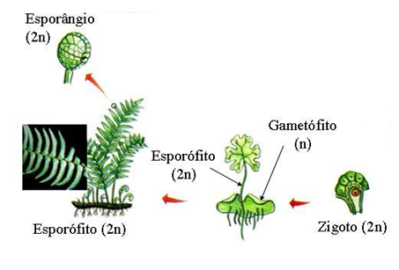
Pteridófitas – reprodução e ciclo de vida
O embrião, por sua vez, se desenvolve e forma uma nova samambaia, isto é, um novo esporófito. Quando adultas, as samambaias formam soros, iniciando novo ciclo de reprodução.
Pode ocorrer tanto a autofecundação quanto a fecundação cruzada, entre gametófitos que estejam próximos um do outro. Em seguida, o gametófito se degenera.

Slide 25
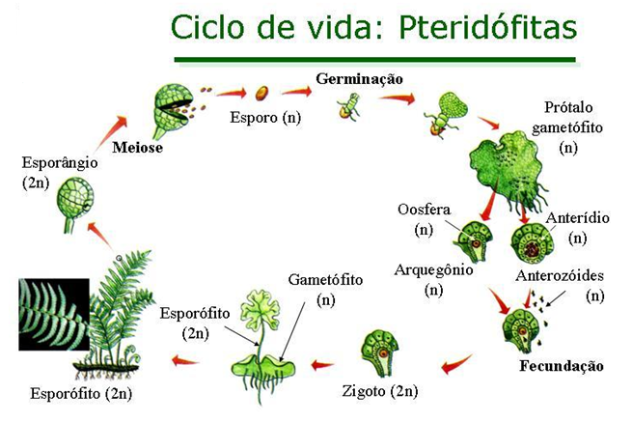

Slide 26
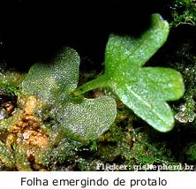
O prótalo, hermafrodita, constitui a fase denominada gametófito, considerada passageira porque morre após a produção de gametas e ocorrência da fecundação. Já a samambaia constitui o esporófito e é considerada a fase duradoura porque se mantém viva após a produção de esporos. Tanto gametófito quanto esporófito são clorofilados.

Slide 27
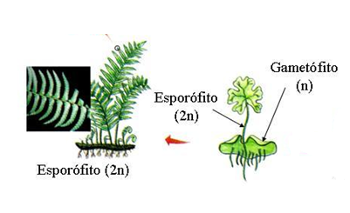
Como você pode perceber, tanto as briófitas como as pteridófitas dependem da água para a fecundação (encontro de gametas).
Nas briófitas, o gametófito é a fase duradoura e os esporófitos, a fase passageira. Nas pteridófitas ocorre o contrário: o gametófito é passageiro - morre após a produção de gametas e a ocorrência da fecundação - e o esporófito é duradouro, pois se mantém vivo após a produção de esporos.
Pteridófita
Briófita

